Slide 1

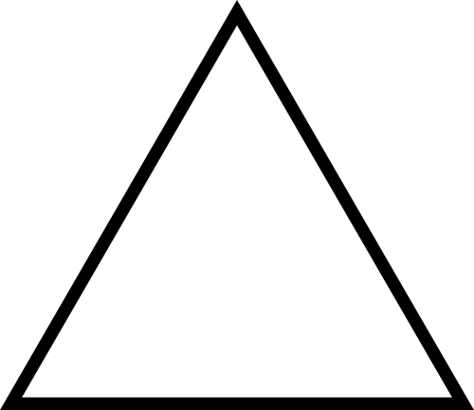
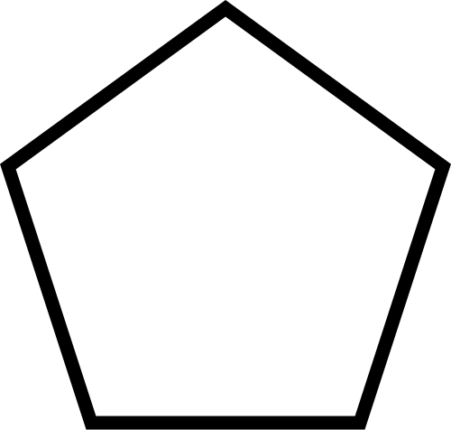



2d Пішіндері
Пішінді оның атауымен байланыстыру үшін сызық сызыңыз.
  тік төртбұрыш
  алтыбұрыш
  пентагон
  шеңбер
  үшбұрыш
  сопақ
  октагон
  шаршы

Slide 2



2d Пішіндері
Төмендегі пішіндердің аттарын кесіңіз, содан кейін оның пішінін тауып, оны жабыстырыңыз.
тік төртбұрыш | алтыбұрыш | пентагон | шеңбер
үшбұрыш | сопақ | октагон | шаршы

Slide 3









2d Shapes
Color each shape with the color next to its name.
тік төртбұрыш | алтыбұрыш | pentagon | шеңбер
үшбұрыш | сопақ | octagon | шаршы

Slide 4
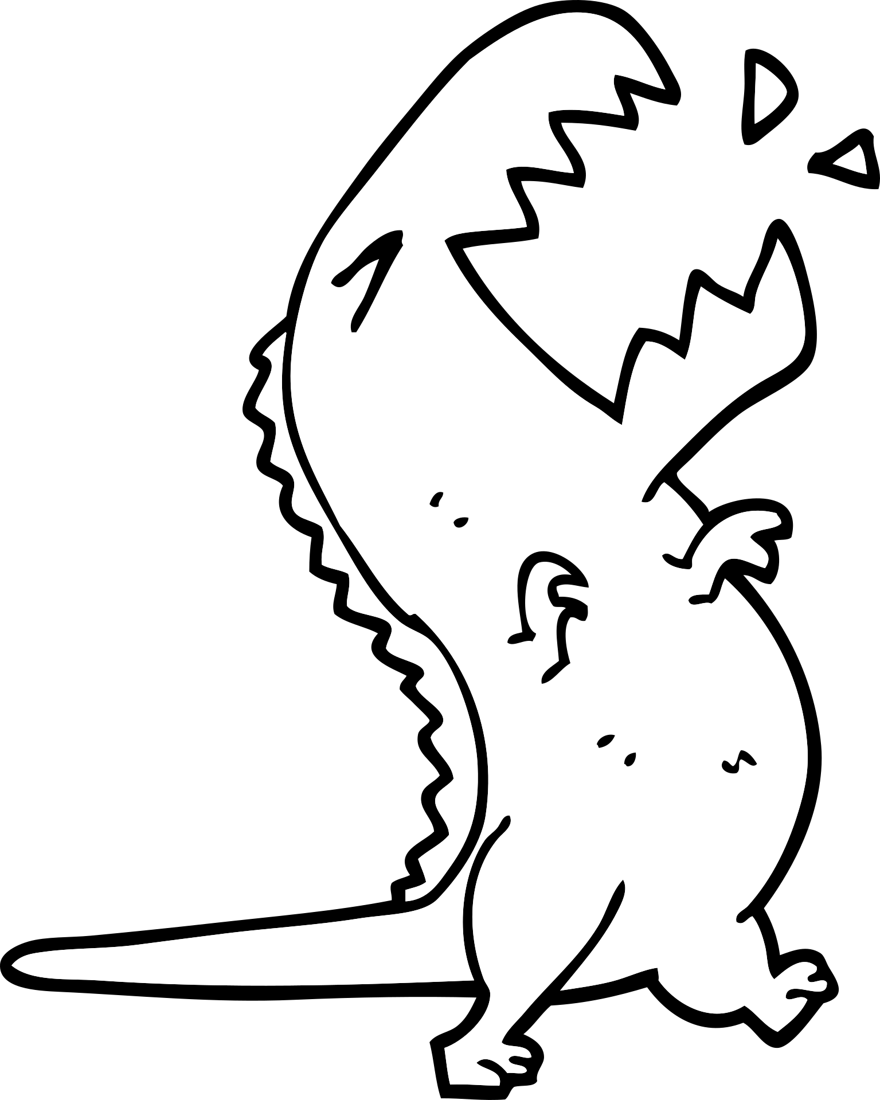
2d Shapes
Draw a line to connect the shape with its name.
  rectangle
  hexagon
  pentagon
  circle
  triangle
  oval
  octagon
  square

Slide 5
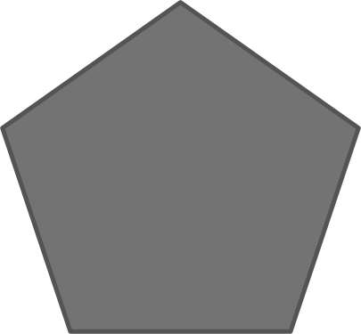

2d Shapes
Cut the names of the shapes below, then find its shape and glue it.
rectangle | hexagon | pentagon | circle
triangle | oval | octagon | square

Slide 6

2d Shapes
Color each shape with the color next to its name.
rectangle | hexagon | pentagon | circle
triangle | oval | octagon | square

